Slide 1
CHƯƠNG IV. INTERNET
NỘI DỤNG CỦA CHƯƠNG
I. Giới thiệu Internet
I.1. Lịch sử phát triển của Internet
I.2. Họ giao thức TCP/IP
I.3. Mô hình Client – Server
II. Một số dịch vụ trên Internet
II.1. Dịch vụ WWW : HTTP
II.2. Dịch vụ Telnet
II.3. Dịch vụ truyền File : Ftp
II.4. Dịch vụ: Electronic Mail
II.5. Dịch vụ đặt tên mềm DNS

Slide 2
I. GiỚI THIỆU INTERNET
I.1. Lịch sử phát triển của Internet
Tháng 6/1968 cục các dự án tiên tiến của bộ Quốc phòng Mỹ đã xây dựng án liên kết 4 trung nghiên cứu lớn trong toàn liên bang là: Viện nghiên cứu Stanford, Đaị học California Los Angeles, Đại học California Santa Barbara và Đại học Utah thành một hệ thống thống nhất để trao đổi các thông tin. Đến giữa năm 1969, 4 trạm đầu tiên đã kết nối thành công, đánh dấu sự ra đời của mạng ARPANET – tiền thân của INTERNET. Giao thức truyền thông dùng trong ARPANET được gọi là NCP (Network Control Protocol). Tuy nhiên xuất phát từ nhu cầu thực tế, các nhà thiết kế ARPANET đã nhận thức được việc xây dựng một mạng của các mạng máy tính “Mạng của các mạng-INTERNET”, vì vậy giữa những năm 70, họ giao thức TCP/IP được Vint Cerf và Robert Kahn đề xuất và phát triển, ban đầu cùng tồn tại với NCP trong mạng ARPANET và đến năm 1983 thì hoàn toàn thay thế NCP.
Thuật ngữ INTERNET được xuất hiện lần đầu tiên vào năm 1974. Nhưng tên gọi ARPANET vẫn tồn tại cho đầu những

Slide 3
năm 80, đến 11/1986 đã có 5089 máy tính của ngưới sử dụng (HOST) được kết nối vào ARPANET /INTERNET, vào thời điểm này Uỷ ban Khoa học Quốc gia (National Science Foundation – NSF Mỹ) đã bảo trợ để thành lập một mạng xương sống (Backbone) phục vụ nghiên cứu khoa học. Năm 1987 xuất hiện mạng NSFnet, bắt đầu từ đây nhiều dự án mở rộng mạng được triển khai hình thành một “Xa lộ” thông tin, sau đó các tổ chức chính phủ và nhiều doanh nghiệp đã vào cuộc làm cho tốc độ phát triển của INTERNET có những bước nhảy vọt mới. Về mặt địa lý, INTERNET đã nhanh chóng vượt khỏi nước Mỹ trở thành mạng toàn cầu với hàng trăm triệu người dùng. Đến năm 1990 quá trình chuyển đổi sang mạng INTERNET dựa trên NSFnet và tên gọi ARPANET đã kết thúc và hiện nay chỉ còn là mạng INTERNET.

Slide 4
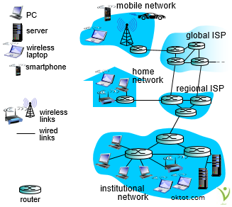

Slide 5
So sánh thời gian đạt được 50 triệu người dùng trên thế giới:
Telephone sau 74 năm
Radio sau 38 năm
PC sau 16 năm
TV sau 13 năm
WWW sau 4 năm

Slide 6
I.2. HỌ GIAO THỨC TCP/IP
TCP/IP là một giao thức cùng làm việc với nhau để cung cấp phương tiện truyền thông liên mạng. So sánh với mô hình tham chiếu OSI ta thấy:
TCP/IP Model
TCP/IP Protocols
OSI Ref Model
Application
FTP
Telnet
HTTP
Application
Presentation
Transport
TCP
UDP
Session
Transport
Internetwork
IP
Network
Host to Network
Ether net
Packet Radio
Point-to- Point
Datalink
Physical

Slide 7
BỘ GIAO THỨC TCP/IP
Tầng Ứng dụng ( Application)
BGP, DHCP, DNS, FPT, GTP, HTTP, IMAP, IRC, Megaco, MGCP NNTP, NTP, POP, RIP, RPC, RTP, RTSP, SDP, SIP, SMTP, SNMP SOAP, SSH, Telnet, TLS/SSL, XMPP
Tầng Giao vận (Transport)
TCP, UDP, DCCP, SCTP, RSVP, ECN
Tầng Mạng (Network)
IP, IPv4, IPv6, ICMP, ICMPv6, IGMP, Ipsec
Tầng Truy cập mạng (Access network)
ARP, NDP, OSPF, Tunnels, PPP, MAC, Ethernet, DSL, FDDI Device drivers

Slide 8
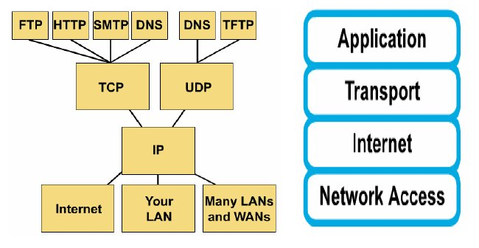
Các giao thức hoạt động tương ứng với các tầng TCP/IP

Slide 9
Subnet mask và địa chỉ IPV6
Subnets Mask – (Mặt nạ mạng con)
Subnet mask là dãy số dạng 32 bits, Subnet Mask dùng để phân đoạn địa chỉ IP đang tồn tại trên mạng TCP/IP, chia địa chỉ đó thành địa chỉ network và địa chỉ host riêng biệt. Quá trình này có thể chia nhỏ hơn nữa host của một địa chỉ IP thành các subnet phụ để định tuyến lưu lượng trong các subnet lớn hơn.
1- Subnet mask có tất cả các bit network và subnet bằng 1, các bit host đều bằng 0.
2- Tất cả các máy trên cùng một mạng phải có cùng subnet.
3- Để phân biệt được các subnet (mạng con) khác nhau, bộ định tuyến dùng phép logic AND.
Ví dụ: địa chỉ mạng lớp C có subnet 192.10.0.0 có thể như sau :
1- Dùng 8 bits đầu tiên của host để làm subnet.
2- Subnet mask = 255.255.255.0
Network | Netwwork | Subnet | Host
11111111 | 11111111 | 11111111 | 00000000
255 | 255 | 255 | 0

Slide 10
Như vậy, số bit dành cho subnet là 8 bits nên có tất cả là 2^8-2=254 subnet (mạng con). Địa chỉ của các subnet lần lượt là:192.10.1.0, 192.10.2.0, 192.10.3.0, . . ., 192.10.254.0. 8 bit 0 dành cho dành cho host nên mỗi subnet có 2^8-2=254 host. Địa chỉ của các host lần lượt là: 192.10.xxx.1, 192.10.xxx.2, 192.10.xxx.3, . . . , 192.10.xxx.254
Chỉ dùng 7 bits đầu tiên của host để là subnet:
Khi dung 7 bits đầu tiên của IP Host để làm subnets:
Như vậy, mỗi bit dành cho subnet là 7, nên có tất cả là 2^7-2 = 254 subnet (mạng con). Nhưng bù lại, mỗi subnet có tới 510 host do 9 bit sau được dành cho host. 2^9-2 = 510 host
Mỗi địa chỉ IP luôn đi kèm với một Subnet mask, độ dài (bits) của phần Netwwork tương ứng với số bits ‘1’ trong Subnet mask.
Ví dụ: 192.168.1.3 – 255.255.255.0 (lớp C có 24 bits Net work, vậy 24 bít ‘1’ trong Subnet Mask). Để ngắn gọn người ta viết 192.168.1.3/24
Network | Netwwork | Subnet | Host
11111111 | 11111111 | 11111110 | 00000000
255 | 255 | 254 | 0

Slide 11
Ví dụ. Có một địa chỉ lớp C 192.168.123.132, nếu ta chia địa chỉ này thành 2 phần: 192.168.123 là Network Address và 0.0.0.132 là Host Address
IP Address 192.168.123.132 -> 11000000 10101000 01111011 10000100
Subnet mask 255.255.255.0 -> 11111111 11111111 11111111 00000000
Network Address: 192.168.123 -> 11000000 10101000 01111011 00000000
Host address: 0.0.0.132 -> 00000000 00000000 00000000 10000100
Một số mặt nạ con phổ biến là:
255.255.255.192 11111111 11111111 11111111 11000000
255.255.255.224 11111111 11111111 11111111 11100000

Slide 12
Lược đồ CIDR (Classless Inter-Domain Routing)
Là một lược đồ địa chỉ mới cho Internet, nó cho phép sử dụng hiệu quả tài nguyên địa chỉ IP hơn là mô hình lược đồ địa chỉ chia thành các lớp A, B, C cũ.
Trung bình cứ 30 phút lại có một mạng mới được kết nối vào internet, với tốc độ đó thì chúng ta gặp phải 2 trở ngại chính:
* Hết địa chỉ IP
* Hết khả năng cần thiết cho bảng định tuyến toàn cầu
CIDR thay thế cách phân chia địa chỉ kiểu cũ (theo lớp A, B, C) ở chỗ có các phần bit chỉ định mạng được linh hoạt hơn. Thay vì bị giới hạn các bit chỉ thị mạng là 8, 16 hay 24 bit, CIDR cho phép sử dụng bất kỳ bit nào từ vị trí 13 đến 27. Vì thế, block địa chỉ thu được có thể thiết kế cho mạng nhỏ khoảng 32 host hoặc những mạng cỡ lớn trên 500,000 host. Điều này cho phép sự phân chia địa chỉ gần hơn với nhu cầu của các mạng mới được thiết lập.
Một địa chỉ CIDR cũng bao gồm 32 bits như địa chỉ IP chuẩn và thêm vào đó là thông tin có bao nhiêu bit được sử dụng để đánh địa chỉ mạng. Ví dụ, trong địa chỉ CIDR 206.13.01.48/25, thì "/25" chỉ ra rằng 25 bits đầu tiên được sử dụng cho việc xác định ra một mạng duy nhất và các bit còn lại thì được sử dụng để đánh địa chỉ các host trong mạng.

Slide 13
Mô hình địa chỉ CIDR cũng cho phép có được sự định tuyến tập trung (route aggregation), tại đó một tuyến đường mức cao (high-level) có thể được biểu diễn nhờ nhiều tuyến đường mức thấp hơn (lower-level) trong bảng định tuyến.
Mô hình này gần giống như mô hình mạng điện thoại, khi mà mạng được thiết kế theo kiểu phân cấp. Ở mức cao, node mạng lõi chỉ nhìn vào thông tin về mã vùng và sau đó thì định ra tuyến đường cho cuộc gọi đến được với node mạng lõi đáp ứng cho mã vùng đó. Node nhận sẽ nhìn vào số đứng tiếp theo sau mã vùng và chuyển cuộc gọi tới mạng con trong nó, là nơi cuộc gọi cần đến, và công việc cứ thế tiếp diễn. Như thế, node mạng lõi chỉ cần có lối vào của bảng định tuyến cho mã vùng, và nó chỉ cần kiểm tra có block số ở vị trí mặc định trong chuỗi số điện thoại, chứ không phải là tất cả các số trong đó. Các block địa chỉ lớn thì được phân chia cho các nhà cung cấp dịch vụ lớn, và sau đó các ISP này sẽ phân chia tiếp địa chỉ cho các khách hàng của mình.
Ví dụ: Pacific Bell Internet được chỉ định block CIDR với prefix là /15 (tương đương với 512 địa chỉ lớp C hay 131,072 địa chỉ host) và sẽ phân chia lại cho các khách hàng của mình địa chỉ CIDR với prefixe trong dải /27 đến /19. Các khách hàng này, có thể là các ISP nhỏ hơn, đến lượt mình lại phân phối địa chỉ mình có được cho các khách hàng khác.

Slide 14
Trong bảng định tuyến toàn cầu thì các mạng và các host khác nhau được thể hiện chỉ bởi một lối vào duy nhất thông qua đường vào Pacific Bell Internet. Theo cách như vậy, sự tăng trưởng số đường vào bảng định tuyến trong mô hình mạng phân cấp sẽ giảm một cách đáng kể.
Thậm chí là cả khi CIDR được đưa ra thì sự phát triển của Internet cũng là quá nhanh và việc tổ chức lại địa chỉ vẫn phải được tiếp tục tiến hành, vì địa chỉ IP trên mạng vẫn luôn là nguồn tài nguyên khan hiếm. Theo đó, khách hàng sẽ luôn có yêu cầu về địa chỉ của mình khi cần kết nối. Hệ thống hướng dẫn của Internet thì sẽ sắp xếp các địa chỉ dựa vào các yêu cầu của các tổ chức. Theo đó, các yêu cầu được tập hợp lại cứ 3 tháng một lần để thêm các địa chỉ theo mong muốn.
Sự ra đời của CIDR làm cho việc sử dụng tài nguyên địa chỉ trên Internet hiệu quả hơn. Tuy nhiên đây chưa phải là giải pháp triệt để cho sự thiếu địa chỉ trên mạng. Điều này là nguyên cớ cho sự ra đời của Ipv6, tuy nhiên sự phát triển của nó còn là vấn đề của kỹ thuật và thời gian.

Slide 15
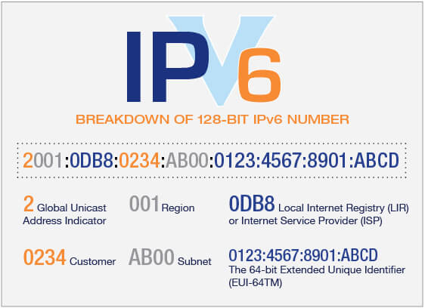
- Địa chỉ IPv6
Địa chỉ IPv6 (Internet protocol version 6) là thế hệ địa chỉ Internet phiên bản mới. Địa chỉ IPv4 có chiều dài 32 bít, biểu diễn dưới dạng các cụm số thập phân phân cách bởi dấu chấm, ví dụ 203.119.9.0. IPv4, với 32 bit chiều dài, không gian IPv4 gồm khoảng 4 tỉ địa chỉ cho hoạt động mạng toàn cầu.
Do sự phát triển như vũ bão của mạng và dịch vụ Internet, nguồn IPv4 dần cạn kiệt, đồng thời bộc lộ các hạn chế đối với việc phát triển các loại hình dịch vụ hiện đại trên Internet. Phiên bản địa chỉ Internet mới IPv6 được thiết kế để thay thế cho phiên bản IPv4, với hai mục đích cơ bản:
Thay thế cho nguồn IPv4 cạn kiệt để tiếp nối hoạt động Internet.
Khắc phục các nhược điểm trong thiết kế của địa chỉ IPv4.
Địa chỉ IPv6 có chiều dài 128 bít, biểu diễn dưới dạng các cụm số hexa phân cách bởi dấu ::, cung cấp một lượng địa chỉ khổng lồ cho hoạt động Internet.

Slide 16
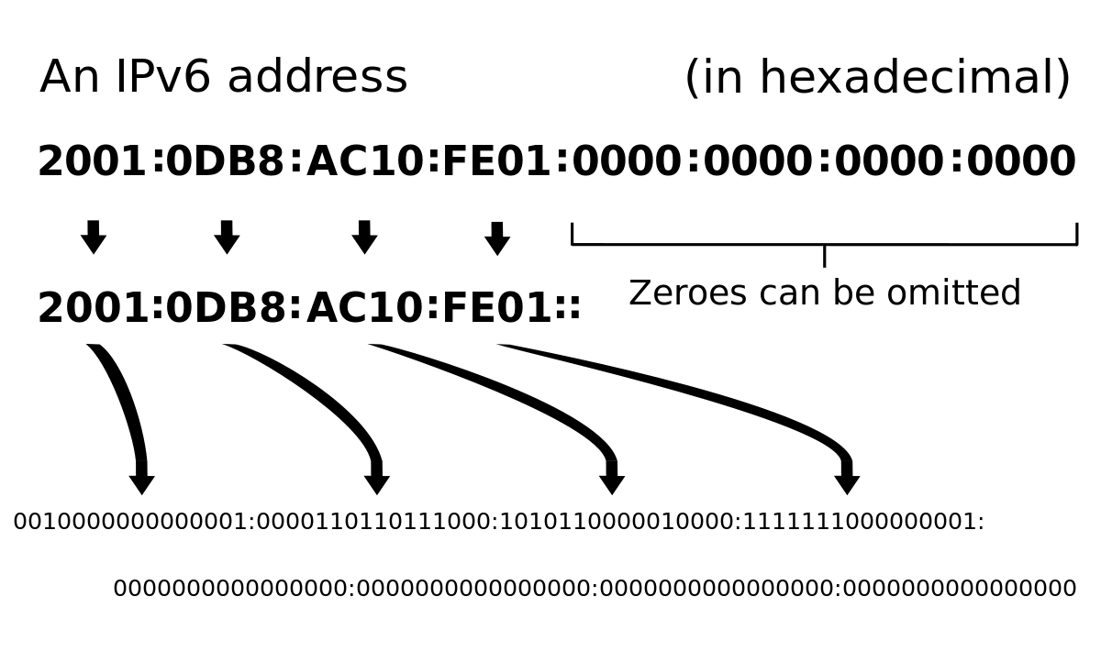
Cấu trúc và phân loại IPv6
Một IPv6 có cấu trúc gồm 128 bit, và phân thành 8 nhóm. Mỗi nhóm gồm 16 bit, giữa các nhóm có sự phân chia bởi dấu “:”.
Một địa chỉ IPv6 được biểu diễn theo cấu trúc như sau: FEDC:BA98:768A:0C98:FEBA:CB87:7678:1111:1080:0000:0000:0070:0000:0989:CB45:345F Để rút gọn dãy này, người ta có thể bỏ số 0 ở đầu mỗi nhóm đi. Trong trường hợp một nhóm chỉ toàn số 0, nhóm đó sẽ được biểu diễn bằng dấu “::”

Slide 17
Không gian địa chỉ IPv6 phân thành nhiều loại địa chỉ khác nhau. Mỗi loại địa chỉ có chức năng nhất định trong phục vụ giao tiếp. Khác với phiên bản IPv4, nơi mà một máy tính với một card mạng chỉ được gắn một địa chỉ IPv4 và xác định trên mạng Internet bằng địa chỉ này, một máy tính IPv6 với một card mạng có thể có nhiều địa chỉ, cùng loại hoặc khác loại. Địa chỉ IPv6 không còn duy trì khái niệm broadcast. Theo cách thức gói tin được gửi đến đích, IPv6 bao gồm ba loại địa chỉ sau:
Anycast: Anycast là khái niệm mới của địa chỉ IPv6. Địa chỉ anycast cũng xác định tập hợp nhiều giao diện. Tuy nhiên, trong mô hình định tuyến, gói tin có địa chỉ đích anycast chỉ được gửi tới một giao diện duy nhất trong tập hợp. Giao diện đó là giao diện “gần nhất” theo khái niệm của thủ tục định tuyến.
Unicast: Địa chỉ unicast xác định một giao diện duy nhất.
Global Unicast: Định danh toàn cầu
Link Local: Liên kết đến các node láng giềng
Loopback: Địa chỉ tự trỏ về bản thân
Unspecified: Địa chỉ không xác định
Unique local: Địa chỉ sử dụng trong toàn cầu để chỉ site-local
Embeded: Automatic Tunneling – Chuyển đổi giữa IPv4 và IPv6

Slide 18
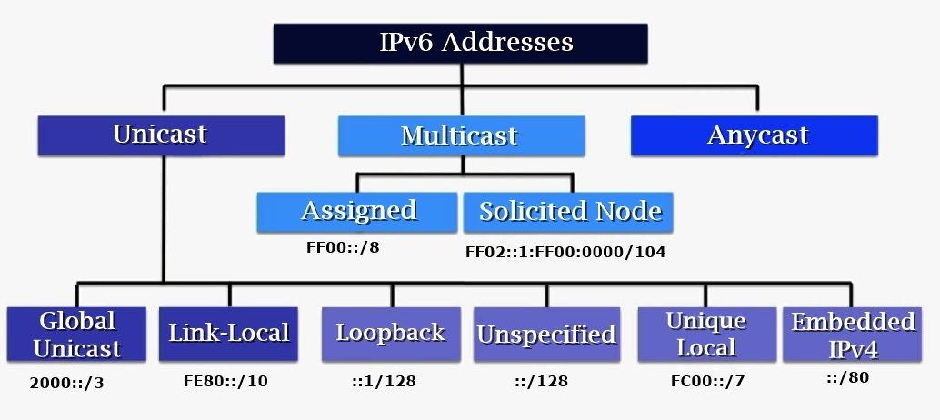
Multicast: Địa chỉ multicast định danh một nhóm nhiều giao diện. Gói tin có địa chỉ đích là địa chỉ multicast sẽ được gửi tới tất cả các giao diện trong nhóm được gắn địa chỉ đó. Mọi chức năng của địa chỉ broadcast trong IPv4 được thay thế bởi địa chỉ IPv6 multicast.
Assigned Muticast: Địa chỉ chỉ định.
Solicited Node Multicast: Địa chỉ node

Slide 19
- Chuyển đổi giữa IPv4 và IPv6
Chuyển đổi thủ công
IPv4 sang IPv6 : Vì IPv6 có độ dài 128 bits còn IPv4 chỉ có 32 bits, nên về nguyên tắc khi chuyển sang IPv6 các số đầu sẽ nhận giá trị là 0.
Giả sử có địa chỉ IPv4 là a.b.c.d (biểu diễn thập phân), ta thực hiện như sau:
- Lấy a:16 = x (dư) k1 ; b : 16 = y (dư) k2 ; c : 16 = z (dư) k3 và d : 16 = w (dư) k4
- Tra biểu diễn các số x, y, z, w theo hệ Hexa:
(1, 2, 3, 4, 5, 6, 7, 8, 9) và A:10 B:11 C:12 D:13 E:14 F: 15
- Ghép các số Hexa tra được tương ứng với k1, k2, k3, k4 ta được 4 nhóm cuối của địa chỉ IPv6, thêm 4 nhóm số 0 đầu cho đủ 8 số Hexa.
Ví dụ. 192.168.21.102
192 : 16 = 12 dư 0 ; 168 : 16 = 10 dư 8 ; 21 : 16 = 1 dư 5 ; 102 : 16 = 6 dư 6
12 = C ; 10 = A ;
Ghép lại: C0A8:1566 địa chỉ IPv6 sẽ là
0000:0000:0000:0000:0000:0000:COA8:1566 rút gọn lại ::COA8:1566
Ngược lại, nếu có địa chỉ IPv6 ::C0A8:19EA để chuyển sang IPv4 thực hiện như sau:
CO -> 12x16+0 = 192 ; A8 -> 10x16+8 = 168 ; 19 -> 1x16+9 = 25; EA -> 14x16+10=234 từ đó địa chỉ IPv4 tương ứng là 192.168.25.234
Lưu ý: Để thực hiện các giao dịch trong môi trường IPv6 cần phải thực hiện thông nhiều bước nữa

Slide 20
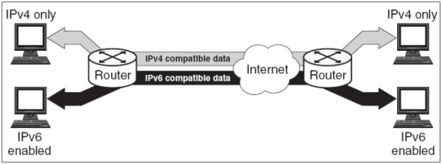
Cơ chế chuyển đổi Pv4 phối hợp với IPv6 (Dual Stack)
Trong giai đoạn chuyển tiếp khi các thực thể tham gia mạng có cả IPv4 và IPv6, cần một giải pháp để một node triển khai IPv6 và vẫn duy trì sự tương thích với node IPv4 đó là sử dụng song song 2 giao thức IPv4 và IPv6. Một node sẽ cấu hình cả 2 giao thức được gọi là node IPv6/IPv4. Node này có thể liên lạc với IPv6 sử dụng gói tin IPv6 và với IPv4 sử dụng gói tin IPv4. Node IPv6/IPv4 thường nằm ở 2 đầu của nút mạng IPv4 trong mô hình chuyển đổi IPv6 và IPv4. Một node IPv6/IPv4 phải được cấu hình cả địa chỉ IPv6 và IP4. Địa chỉ IPv4 tương thích có thể được xem như một địa chỉ duy nhất, nó có thể sử dụng như một địa chỉ IPv6 hay một địa chỉ IPv4. Toàn bộ 128 bits biểu diễn địa chỉ IPv6, trong đó 32 bits bậc thấp biểu diễn địa chỉ IPv4.
Đối với các Host/Router dùng kỹ thuật Dual stack, có thể kết hợp với các công nghệ chuyển đổi như công nghệ đường hầm. Đối với những nút mạng này, có thể kết hợp với cơ chế Automatic Tunnel, Configure Tunnel, hoặc cả hai cơ chế này.

Slide 21
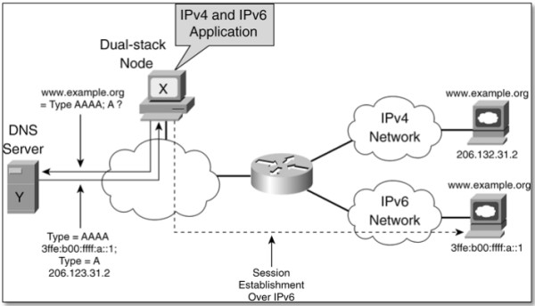
Và cũng theo cơ chế này, IPv6 sẽ cùng tồn tại với IPv4, chúng sẽ dùng chung hạ tầng mạng IPv4. Việc chọn lựa Stack (giao thức) nào để hoạt động (IPv4 hay IPv6) sẽ dựa vào thông tin cung cấp bởi dịch vụ phân giải tên miền thông qua các DNS Server. Thông thường, địa chỉ IPv6 trong kết quả trả về của DNS sẽ được lựa chọn so với IPv4.
Khi một địa chỉ IPv4 tương thích được đăng kí cho một host IPv6/IPv4. Cả 2 bản ghi AAAA và A được định nghĩa trong DNS. Bản ghi AAAA liệt kê đầy đủ 128 bits địa chỉ IPv6, bản ghi A liệt kê 32 bit bậc thấp của địa chỉ. Cả 2 loại được liệt kê để chỉ node IPv6 có thể truy vấn lên server và nhận 1 địa chỉ IPv6 và chỉ node IPv4 có thể nhận được địa chỉ IPv4.

Slide 22
Ưu điểm:
+ Đây là cơ chế cơ bản nhất để nút mạng có thể hoạt động đồng thời với cả hai giao thức nên nó được hỗ trợ trên nhiều nền tảng hệ điều hành khác nhau: Window, Linux, FreeBSD,…
+ Cơ chế này dễ triển khai, cho phép duy trì các kết nối bằng cả hai giao thức IPv4 và IPv6.
Nhược điểm:
+ Cấu hình mạng có thể sử dụng hai bảng định tuyến và hai quy trình định tuyến thuộc hai giao thức định tuyến.
+ Cơ chế này chỉ có thể áp dụng cho các hệ thống mạng nhỏ (tổ chức, doanh nghiệp,…), không thể áp dụng mạng Internet toàn cầu.
Công nghệ đường hầm (Tunnel)
Là một phương pháp sử dụng cơ sở hạ tầng sẵn có IPV4 để thực hiện các kết nối IPV6. Các host và router thực hiện đóng gói các gói tin IPV6 bên trong gói tin IPV4.
Một đường hầm không rõ ràng xác định điểm cuối đường hầm địa chỉ IPv4. Thay vào đó địa chỉ đích của gói tin IPv6 có nghĩa địa chỉ IPv4 nên có một bộ định tuyến sử dụng khi đóng gói và chuyển tiếp các gói tin. Bởi vì các đường hầm dựa vào IPv6 địa chỉ để xác định điểm đến địa chỉ IPv4 cho các đường hầm, các kỹ sư mạng phải dành nhiều thời gian hơn kế hoạch ban đầu đề ra cho IPv6 và địa chỉ IPv4 được sử dụng để triển khai IPv6. Công nghệ hiện nay được sử dụng khá rộng rãi. IANA giành riêng dải địa chỉ 2002::/16 để sử dụng cho 6to4 tunneling.

Slide 23
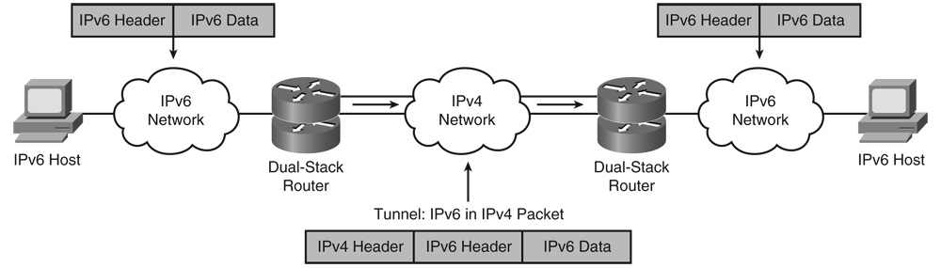
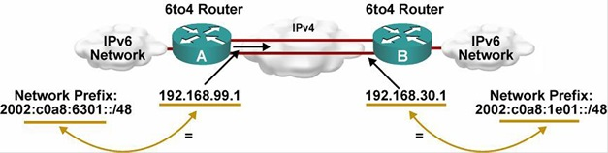
Phân loại kết nối:
Router-to-Router
Host-to-Router
Host-to-Host
Router-to-Host
Quy trình truyền gói tin qua đường hầm
Quá trình chuyển đổi và tương thích địa chỉ như sau

Slide 24
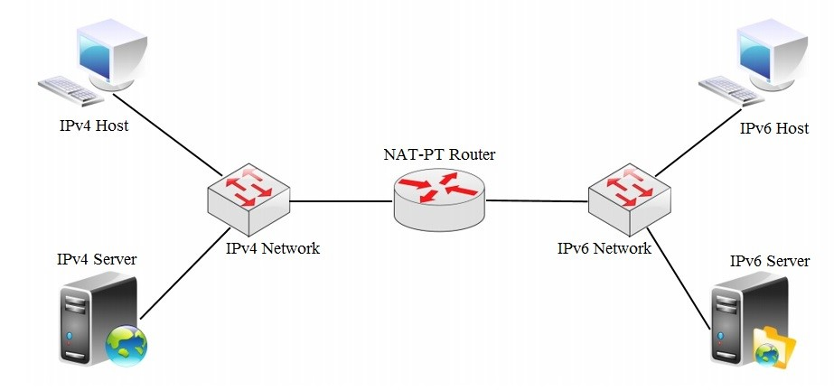
Công nghệ biên dịch NAT-PT Thực hiện biên dịch địa chỉ và dạng thức của phần Header gói tin, cho phép thiết bị chỉ hỗ trợ IPv6 có thể giao tiếp được với thiết bị chỉ hỗ trợ IPv4. Công nghệ phổ biến được sử dụng là NAT-PT. Thiết bị cung cấp dịch vụ NAT-PT sẽ biên dịch lại phần Header và địa chỉ cho phép mạng IPv6 kết nối được IPv4.

Slide 25
Các giao thức hoạt động tương ứng với các tầng TCP/IP

Slide 26
1. Giao thức IP-Internet Protocol
Application: Truyền thông và các quá trình phân tán
Thực hiện giao dịch giữa các Hosts theo địa chỉ người dùng
Thay đổi các thông báo theo yêu cầu ứng dụng
Thực hiện các dịch vụ E-mail, truyền file (FTP), WWW,...
application
transport
network
data link
physical
application
transport
network
data link
physical
application
transport
network
data link
physical

Slide 27
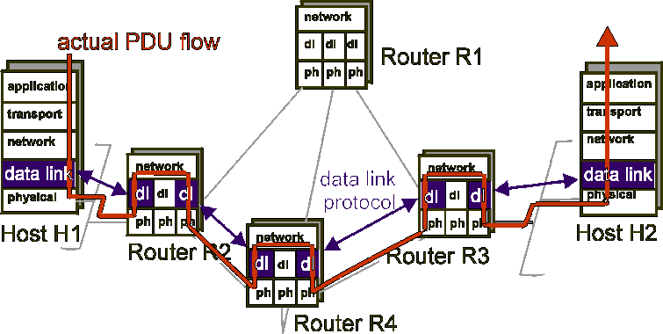
Ph©n tÝch qu¸ tr×nh ho¹t ®éng cña m« h×nh giao thøc trªn INTERNET ta cã thÊy viÖc giao dÞch ®­îc tiÕn hµnh:

Slide 28
HOST 1 ROUTER A ROUTER B HOST 2
Application
Application
TCP
TCP
IP
IP
IP
IP
DLa
DLa
DLa
DLa
PHYa
PHYa
PHYa
PHYa
LAN A WAN LAN B
IP là giao thức kiểu không liên kết có nghĩa là không cần gian đoạn thiết lập liên kết trước khi truyền dữ liệu. Đơn vị dùng trong IP được gọi là Datagram có khuôn dạng tổng quát giống như các PDU đã biết.

Slide 29
Cấu trúc của IPv4-Datagram:
bit | 0–3 | 4–7 | 8–15 | 16–18 | 19–31
0 | Version (phiên bản) | Header length (Độ dài Header) | Differentiated Services (Phân loại dịch vụ) | Total Length (Tổng độ dài)
32 | Identification (định dạng) |  |  | Flags | Fragment Offset (Vị trí phân rã offset)
64 | Time to Live (Thời gian giữ lại gói dữ liệu) |  | Protocol (Giao thức) | Header Checksum (Mã kiểm soát lỗi)
96 | Source Address (Địa chỉ máy trạm)
128 | Destination Address (Địa chỉ máy đích)
160 | Options (if Header Length > 5) (Tùy chọn (Nếu độ dài Header > 5)) |  |  |  | Padding (Vùng đệm)
160 or 192+ | Data (Dữ liệu)

Slide 30
Hoạt động của giao thức IP được mô tả như sau: §èi víi thùc thÓ IP ë tr¹m nguån:
Tạo một IP Datagram để gửi đi
Tính Checksum và ghép vào header của datagram
Ra quyết định chọn đường hoặc trạm đích: hoặc trạm đích thuộc cùng một mạng hoặc khác mạng thì chuyển tới Router tiếp theo.
Chuyển datagram xuống tầng dưới để truyền qua mạng.
Đối với Gateway hoặc Router:
Tính lại Checksum nếu có lỗi thì loại bỏ.
Giảm giá trị tham số Time to live. Nếu bằng 0 thì loại bỏ.
Ra quyết định chọn đường.
Phân đoạn datagram nếu cần.
Kiến tạo lại IP header, bao gồm giá trị mới của tham số Time to live, phân đoạn và checksum.
Chuyển datagram xuống tầng dưới để truyền qua mạng.

Slide 31
Đối với thực thể IP ở trạm đích:
Tính Checksum nếu có lỗi thì loại bỏ
Tập hợp các Datagram nếu dữ liệu bị phân đoạn.
Chuyển Datagram và các tham số điều khiển lên tầng trên.
2. Giao thøc TCP – Transmission Control Protocol
TCP (Transmission Control Protocol ) là một trong các giao thức cốt lõi của bộ TCP/IP, với TCP, các ứng dụng trên các máy chủ được nối mạng có thể tạo các "kết nối" với nhau, mà qua đó chúng có thể trao đổi dữ liệu. Giao thức này đảm bảo chuyển giao dữ liệu tới nơi nhận một cách đáng tin cậy và đúng thứ tự. TCP còn phân biệt giữa dữ liệu của nhiều ứng dụng (chẳng hạn, dịch vụ Web và dịch vụ thư điện tử) đồng thời chạy trên cùng một máy chủ.TCP là giao thức có liên kết, tức là cần phải thiết lập liên kết (logic) giữa hai thực thể trước khi tiến hành trao đổi dữ liêụ. Đơn vị dữ liệu sử dụng trong TCP gọi là Segment.

Slide 32
Khuôn dạng tổng quát của Segment như sau:
Source Port |  |  |  |  |  |  | Destination Port
Sequence Number
Acknowledgment Number
Data Offset | Reser-ved | U R G | A C K | P R S S H T | S Y N | F I N |  | Window
Checksum |  |  |  |  |  |  |  | Urgent Pointer
Option |  |  |  |  |  |  |  | Padding
TCP data
Source Destination Port Số hiệu cổng.
Option Khai báo các thay đổi.
URG Con trỏ khẩn có hiệu lực. ACK Tín hiệu báo nhận.
PSH Chức năng đẩy. RST Reset. SYN đồng bộ hóa. FIN Không còn dữ liệu tại trạm nguồn.

Slide 33
Một cổng kết hợp với một địa chỉ IP tạo thành một Socket duy nhất trong liên mạng. Dịch vụ TCP được cung cấp nhờ một liên kết logic giữa một cặp Socket. Một Socket có thể tham gia với nhiều Socket ở xa. Trước khi truyền dữ liệu giữa 2 trạm cần phải thiết lập liên kết TCP giữa chúng và khi không còn nhu cầu truyền dữ liệu thì liên kết đó sẽ được giải phóng. Cụ thể, các kết nối TCP có ba pha:
1- Thiết lập kết nối
2- Truyền dữ liệu
3- Kết thúc kết nối
Một số đặc điểm cơ bản của TCP:
- Truyền dữ liệu không lỗi (do có cơ chế sửa lỗi/truyền lại)
- Truyền các gói dữ liệu theo đúng thứ tự
- Truyền lại các gói dữ liệu mất trên đường truyền
- Loại bỏ các gói dữ liệu trùng lặp
- Cơ chế hạn chế tắc nghẽn đường truyền

Slide 34
TCP sockets
Socket: a door between application process and end-end-transport protocol (UCP or TCP)
TCP service: reliable transfer of bytes from one process to another
controlled by
application
developer
controlled by
application
developer
process
process
socket
socket
TCP with
buffers,
variables
TCP with
buffers,
variables
controlled by
operating
system
controlled by
operating
system
internet
host or
server
host or
server

Slide 35
TCP Sockets
Example client-server app:
client reads line from standard input (inFromUser stream) , sends to server via socket (outToServer stream)
server reads line from socket
server converts line to uppercase, sends back to client
client reads, prints modified line from socket (inFromServer stream)
Input stream: sequence of bytes into process
Output stream: sequence of bytes out of process
iinFromServer
outToServer
inFromUser
client socket

Slide 36
Client/server socket interaction: TCP
Server (running on hostid)
Client
create socket,
port=x, for
incoming request:
welcomeSocket =
ServerSocket()
TCP
connection setup
create socket,
connect to hostid, port=x
wait for incoming
connection request
connectionSocket =
welcomeSocket.accept()
clientSocket =
Socket()
send request using
clientSocket
read request from
connectionSocket
write reply to
connectionSocket
read reply from
clientSocket
close
connectionSocket
close
clientSocket

Slide 37
3. Giao thøc UDP – User Datagram Protocol
UDP là giao thức không liên kết được sử dụng thay thế cho TCP theo yêu cầu của ứng dụng. Nó thường được dùng cho các ứng dụng không đòi hỏi độ tin cậy cao trong giao vận. Đơn vị dữ liệu được gọi là UDP datagram. Có khuôn dạng như sau:
Source port: Xác định cổng của người gửi thông tin và có ý nghĩa nếu muốn nhận thông tin phản hồi từ người nhận. Nếu không thì đặt bằng 0.
Destination port: Xác định cổng nhận thông tin.
Length: Có độ dài 16 bit xác định chiều dài của toàn bộ datagram: phần header và DL. Chiều dài tối thiểu là 8 byte khi gói tin không có dữ liệu, chỉ có header.
Checksum: Kiểm soát lỗi
Source Port | Destination Port
Message Length | Checksum
Data

Slide 38
UDP Sockets
UDP: no “connection” between client and server
no handshaking
sender explicitly attaches IP address and port of destination
server must extract IP address, port of sender from received datagram
UDP: transmitted data may be received out of order, or lost
application viewpoint
UDP provides unreliable transfer
of groups of bytes (“datagrams”)
between client and server

Slide 39
Client/server socket interaction: UDP
Server (running on hostid)
Client
create socket,
port=x, for
incoming request:
create socket,
clientSocket =
DatagramSocket()
serverSocket =
DatagramSocket()
Create, address (hostid, port=x,
send datagram request
using clientSocket
read request from
serverSocket
write reply to
serverSocket
specifying client
host address,
port umber
read reply from
clientSocket
close
clientSocket

Slide 40
I.3. MÔ HÌNH CLIENT – SERVER
Typical network app has two pieces: client and server
application
transport
network
data link
physical
request
Client:
initiates contact with server (“speaks first”)
typically requests service from server,
for Web, client is implemented in browser; for e-mail, in mail reader
reply
application
transport
network
data link
physical

Slide 41
Typical network app has two pieces: client and server
application
transport
network
data link
physical
Server:
provides requested service to client, via replies
e.g., Web server sends requested Web page, mail server delivers e-mail
request
reply
application
transport
network
data link
physical

Slide 42
http message format: response
status line
(protocol
status code
status phrase)
HTTP/1.0 200 OK
Date: Thu, 06 Aug 1998 12:00:15 GMT
Server: Apache/1.3.0 (Unix)
Last-Modified: Mon, 22 Jun 1998 …...
Content-Length: 6821
Content-Type: text/html
data data data data data ...
header
lines
data, e.g.,
requested
html file

Slide 43
User-server interaction: authentication
client
server
Authentication goal: control access to server
stateless: client presents authorization in each request
authorization: typically name, password
authorization: header line in request
Sends header line
WWW authenticate:
if unauthorized
usual http request msg
401: authorization req.
WWW authenticate:
usual http request msg
+ Authorization:line
usual http response msg
usual http request msg
+ Authorization:line
usual http response msg
time
Browser caches name & password so
that user does not have to repeatedly enter it.

Slide 44
User-server interaction: cookies
client
server
server sends “cookie” to client in response msg
Set-cookie: 1678453
client presents cookie in later requests
cookie: 1678453
server matches presented-cookie with server-stored info
authentication
remembering user preferences
usual http request msg
usual http response +
Set-cookie: #
usual http request msg
cookie: #
cookie-
spectific
action
usual http response msg
usual http request msg
cookie: #
cookie-
spectific
action
usual http response msg

Slide 45
User-server interaction: conditional GET
Goal: don’t send object if client has up-to-date stored (cached) version
client: specify date of cached copy in http request
If-modified-since: <date>
server: response contains no object if cached copy up-to-date:
HTTP/1.0 304 Not Modified
client
server
http request msg
If-modified-since: <date>
object
not
modified
http response
HTTP/1.0
304 Not Modified
http request msg
If-modified-since: <date>
object
modified
http response
HTTP/1.1 200 OK
…
<data>

Slide 46
Web Caches (proxy server)
Goal: satisfy client request without involving origin server
user sets browser: Web accesses via web cache
client sends all http requests to web cache
if object at web cache, web cache immediately returns object in http response
else requests object from origin server, then returns http response to client
origin
server
Proxy
server
http request
http request
client
http response
http response
http request
http request
http response
http response
client
origin
server

Slide 47
Why Web Caching?
Assume: cache is “close” to client (e.g., in same network)
smaller response time: cache “closer” to client
decrease traffic to distant servers
link out of institutional/local ISP network often bottleneck
origin
servers
public
Internet
1.5 Mbps
access link
institutional
network
10 Mbps LAN
institutional
cache

Slide 48
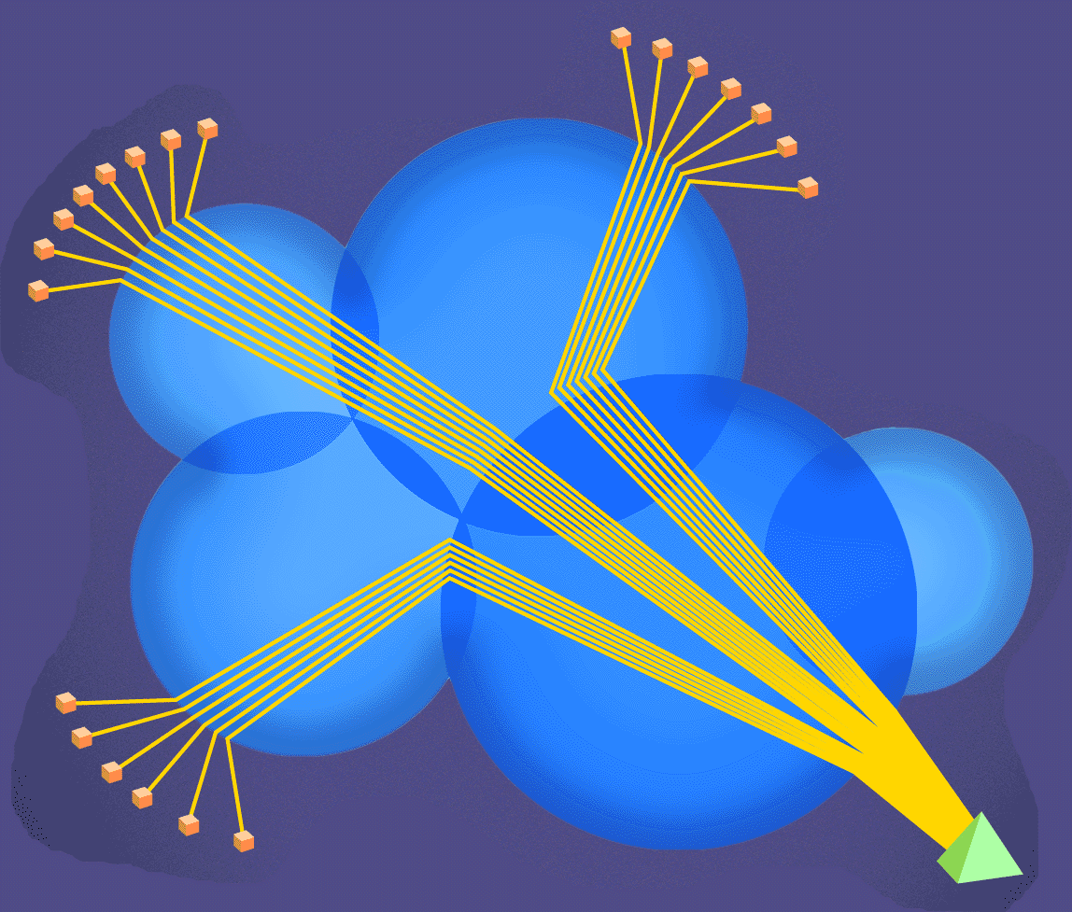
Mô hình phân phối nội dung
Networks
Browsers
Web Server

Slide 49
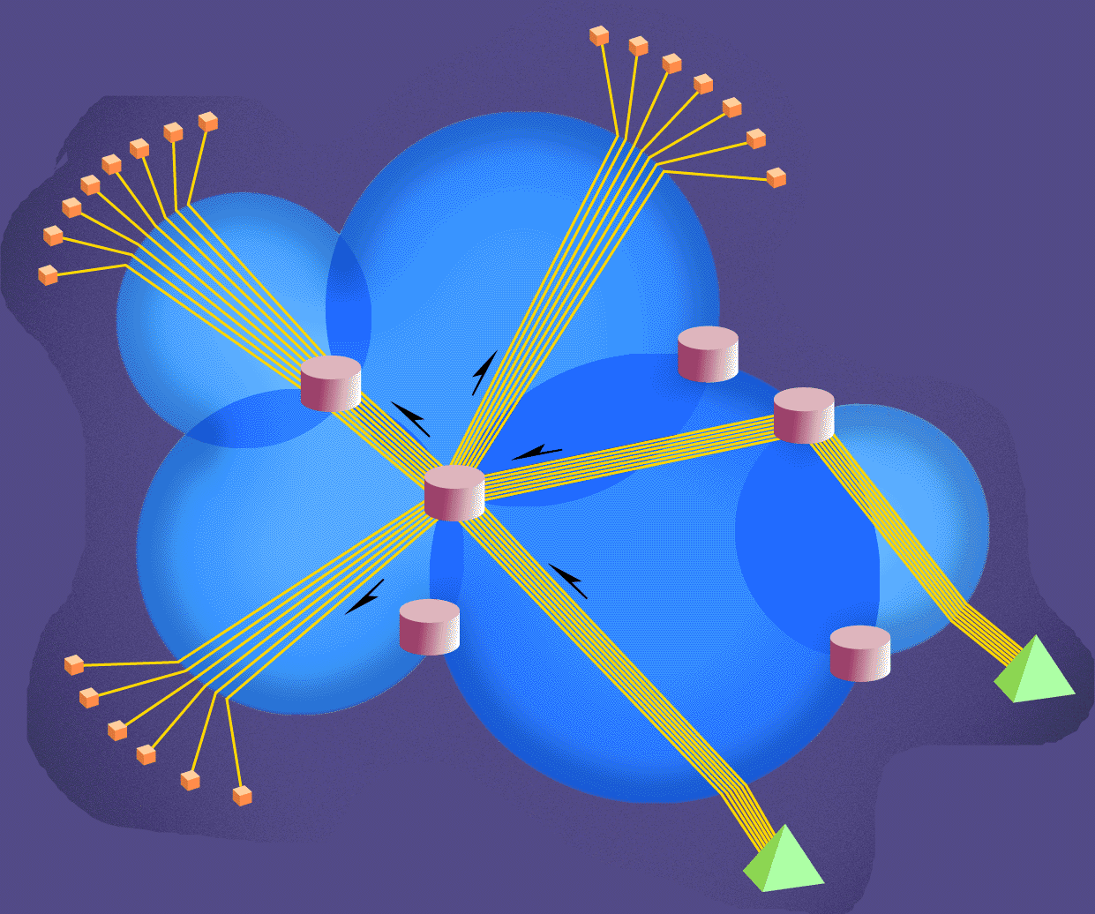
Giải quyết tắc nghẽn trên đường truyền
Networks
Browsers
Routers
Web Servers

Slide 50
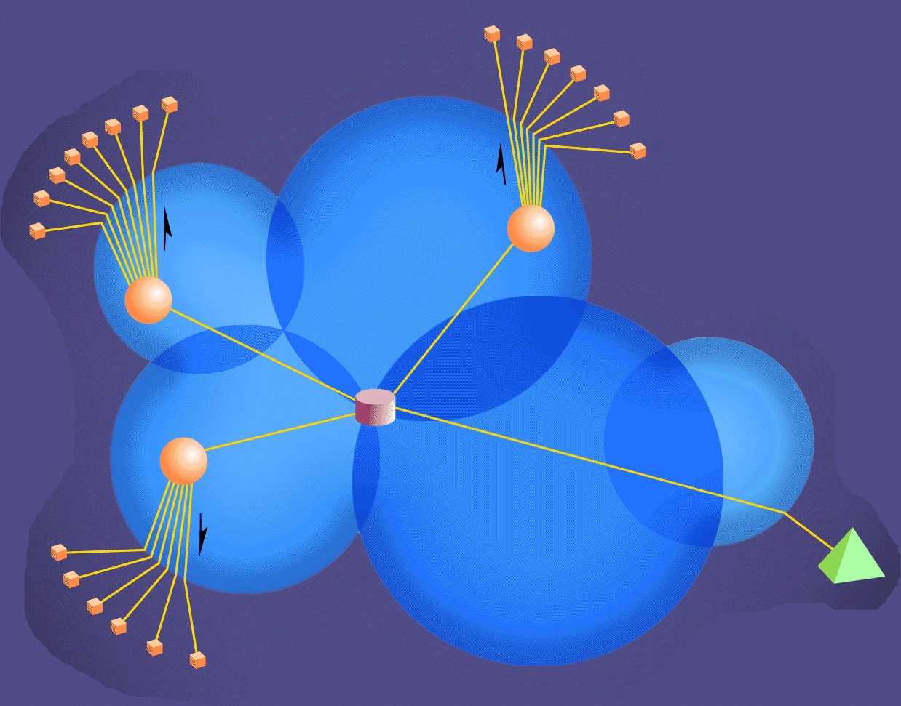
Giải pháp cung cấp nội dung
Giảm tải trên máy chủ
Chống tắc nghẽn mạng
“Inverse” Web Caching
Browsers
Replicated content
Content Sink
Router
Content Source
Web Server

Slide 51
II. MỘT SỐ DỊCH VỤ TRÊN INTERNET
Giới thiệu một giao thức tầng ứng dụng, các dịch vụ tương ứng.
II.1. Dịch vụ WWW
World Wide Web là mạng lưới nguồn thông tin cho phép ta khai thác thông qua một số công cụ, chương trình hoạt động dưới các giao thức mạng. World Wide Web là công cụ, phương tiện hay đúng hơn là một dịch vụ của Internet.
World Wide web đã được tạo ra vào năm 1990 của CERN bởi kỹ sư Tim Berners-Lee. Ngày 30 tháng tư năm 1993, CERN thông báo rằng World Wide web sẽ được miễn phí để sử dụng cho bất cứ ai. Các tài liệu trên World Wide Web được luu trữ trong một hệ thống siêu văn bản (hypertext), đặt tại các máy tính trong mạng internet. Người dùng phải sử dụng 1 chương trình gọi là trình duyệt web (web browser) để xem siêu văn bản.

Slide 52
Chương trình này sẽ nhận thông tin (documents) tại địa chỉ (address) do người sử dụng yêu cầu (thông tin trong địa chỉ được gọi là tên miền (domain name), rồi sau đó chương trình sẽ tự động gửi thông tin đến máy chủ (web server) và hiện thị trên màn hình máy tính của người yêu cầu. Người dùng có thể theo các liên kết siêu văn bản (hyperlink) trên mỗi trang web để kết nối với các tài liệu khác hoặc gửi thông tin phản hồi cho máy chủ trong một quá trình tương tác. Hoạt động truy tìm theo các siêu liên kết thường được gọi là duyệt Web. Web dùng giao thức HTTP (HyperText Transfer Protocol) để truyền dữ liệu, cho phép các ứng dụng trao đổi logic giao dịch, dùng Web để chia sẻ thông tin. Có nhiều trình duyệt Web như Internet Explorer, Netscape, Chrome, Opera,... Giúp chúng ta dễ dàng truy xuất các trang Web.

Slide 53
The Web: the http protocol
http: hypertext transfer protocol
Web’s application layer protocol
client/server model
client: browser that requests, receives, “displays” Web objects
server: Web server sends objects in response to requests
http1.0: RFC 1945
http1.1: RFC 2068
http request
PC running
Explorer
http response
http request
Server
running
Apache Web
server
http response
Mac running
Navigator

Slide 54
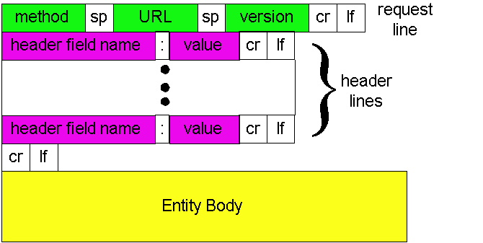
http request message: general format

Slide 55
http example
Suppose user enters URL www. School.edu/Department/home.index
(contains text,
references to 10
jpeg images)
1a. http client initiates TCP connection to http server (process) at www. School.edu. Port 80 is default for http server.
1b. http server at host www. School.edu waiting for TCP connection at port 80. “accepts” connection, notifying client
2. http client sends http request message (containing URL) into TCP connection socket
3. http server receives request message, forms response message containing requested object (Department/home.index), sends message into socket
time

Slide 56
http example (cont.)
4. http server closes TCP connection.
5. http client receives response message containing html file, displays html. Parsing html file, finds 10 referenced jpeg objects
time
6. Steps 1-5 repeated for each of 10 jpeg objects

Slide 57
II.2. Dịch vụ Telnet
TELNET (TerminaL NETwork) thường được dùng để cung cấp những phiên giao dịch đăng nhập, giữa các máy trên mạng Internet, thường có tác dụng như truy cập từ xa. Phiên giao dịch dùng TELNET là một phiên giao dịch thường, dữ liệu truyền thông không được mã hóa, vì vậy có khả năng truy cập bất hợp pháp hoặc tiếp cận vào được một bộ định tuyến hoặc bộ chuyển mạch, hoặc cổng nối (gateway) nằm trên mạng, giữa hai máy chủ dùng “TELNET" ở trên, thì có thể chặn các gói dữ liệu của TELNET trên đường truyền, lấy những tin tức về đăng nhập, mật khẩu (và tất cả những gì mà người gửi đã truyền). Do tính bảo mật không cao nên gần đây được thay thế bởi SSH (Secure Shell) một giao thức có ưu thế hơn trong việc truy cập từ xa.

Slide 58
Telnet cho phép người dùng ngồi trên một thiết bị đầu cuối có thể thông qua kết nối mạng đến một thiết bị từ xa để điều khiển nó bằng câu lệnh như là đang ngồi tại máy ở xa. Một máy trạm có thể thực hiện đồng thời nhiều phiên Telnet đến nhiều địa chỉ IP khác nhau. Đồng thời đối với cùng một host đích ở xa, có thể Telnet đến các cổng khác nhau (ví dụ cổng 80 của web, cổng 20,21 của FTP).
Hoạt động của telnet: Telnet hoạt động theo phiên, mỗi phiên là một kết nối truyền dữ liệu theo giao thức TCP với cổng 23. Telnet hoạt động theo mô hình client /server trong đó client là một phần mềm chạy trên máy trạm tại chỗ mà người dùng sử dụng, phần mềm này sẽ cung cấp giao diện hiển thị để người dùng gõ lệnh điều khiển.

Slide 59
Phần server là dịch vụ chạy trên máy từ xa lắng nghe và xử lý các kết nối và câu lệnh được gửi đến từ máy trạm tại chỗ.
Câu lệnh ở máy trạm tại chỗ (terminal) sẽ được đóng gói bằng giao thức TCP và truyền đến địa chỉ IP của máy ở xa. Máy ở xa sẽ bóc tách gói tin đó và đọc ra câu lệnh để thực hiện. Kết quả trả về sẽ được máy từ xa đóng gói lại và gửi cho máy tại chỗ. Các câu lệnh điều khiển từ xa của Telnet do vậy sẽ được đóng gói và truyền song song với dữ liệu trên một mạng máy tính. Các gói tin của Telnet do đó cũng được định tuyến như các gói dữ liệu để đến được máy đích và ngược lại.
Yêu cầu để thực hiện được telnet: 1. Giữa máy chủ và máy trạm phải có kết nối IP. 2. Dịch vụ telnet phải được bật 3. Gói tin TCP port 23 (port của telnet không bị tường lửa chặn)

Slide 60
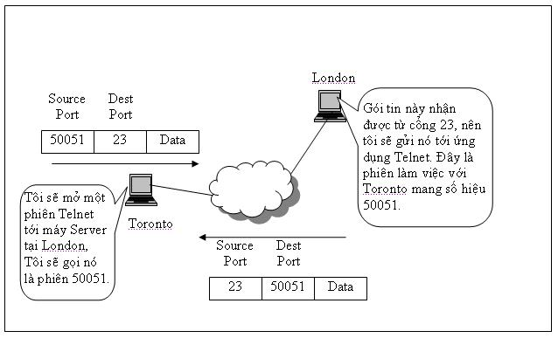
Mô hình giao tiếp Telnet

Slide 61
II.3. Dịch vụ FTP
FTP (viết tắt của File Transfer Protocol ) là một giao thức truyền tập tin thường được dùng để trao đổi các file trên mạng trên nền tảng TCP/IP. Hoạt động của FTP: Phần mềm trên máy chủ FTP cung cấp dịch vụ FTP, lắng nghe yêu cầu về dịch vụ từ các máy của người sử dụng và khởi tạo một liên kết với máy chủ. Một khi hai máy đã liên kết với nhau, máy khách có thể xử lý một số thao tác về tập tin, upload hoặc download, đổi tên, xóa tập tin v.v.. Hầu như bất cứ một hệ điều hành máy tính nào cũng hỗ trợ giao thức FTP. Điều này cho phép tất cả các máy tính trên mạng chạy trên nền TCP/IP, đều có thể xử lý các files trên một máy tính khác trong mạng, bất kể máy tính ấy dùng HĐH nào (nếu các máy tính ấy đều cho phép sự truy cập và dùng giao thức FTP).

Slide 62
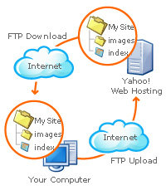
Mô hình hoạt động của FTP

Slide 63
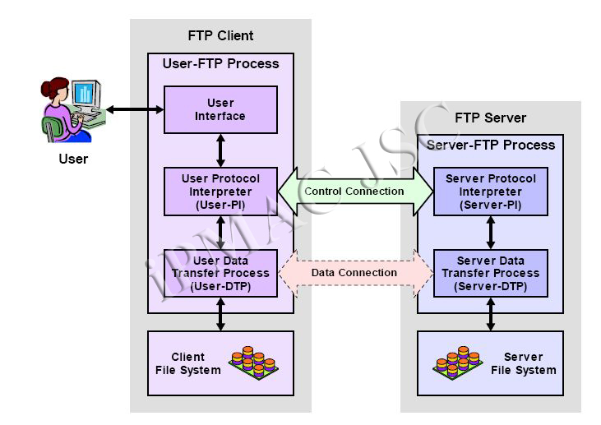
Hoạt động của FTP trong mô hình giao thức

Slide 64

Tương tác truyền file
FTP
user
interface
FTP
client
file transfer
FTP
server
user
at host
local file
system
remote file
system
transfer file to/from remote host
client/server model
client: side that initiates transfer (either to/from remote)
server: remote host
ftp: RFC 959
ftp server: port 21

Slide 65
ftp: separate control, data connections
ftp client contacts ftp server at port 21, specifying TCP as transport protocol
two parallel TCP connections opened:
control: exchange commands, responses between client, server.
“out of band control”
data: file data to/from server
ftp server maintains “state”: current directory, earlier authentication
TCP control connection
port 21
FTP
client
TCP data connection
port 20
FTP
server

Slide 66
ftp commands, responses
Sample commands:
sent as ASCII text over control channel
USER username
PASS password
LIST returns list of file in current directory
RETR filename retrieves (gets) file
STOR filename stores (puts) file onto remote host
Sample return codes
status code and phrase (as in http)
331 Username OK, password required
125 data connection already open; transfer starting
425 Can’t open data connection
452 Error writing file

Slide 67
III.4. Dịch vụ Email
Email (từ chữ Electronic mail) - Thư điện tử, là một hệ thống chuyển nhận thư từ qua các mạng máy tính. Email là một phương tiện thông tin rất nhanh. Một mẫu thông tin (thư từ) có thể được gửi đi và được chuyển qua các mạng máy tính (Internet), có thể chuyển từ một máy nguồn tới một hay rất nhiều máy nhận trong cùng lúc. Email chẳng những có thể truyền gửi được dạng text, mà còn có thể truyền được các dạng thông tin khác như hình ảnh, âm thanh, phim, và đặc biệt các phần mềm thư điện tử kiểu mới còn có thể hiển thị các email dạng sống động tương thích với kiểu tệp HTML, giao thức được sử dụng là SMTP.

Slide 68
Electronic Mail
outgoing
message queue
Three major components:
user agents
mail servers
simple mail transfer protocol: SMTP
User Agent
a.k.a. “mail reader”
composing, editing, reading mail messages
e.g., Eudora, Outlook, elm, Netscape Messenger
outgoing, incoming messages stored on server
user mailbox
user
agent
mail
server
user
agent
SMTP
mail
server
user
agent
SMTP
SMTP
mail
server
user
agent
user
agent
user
agent

Slide 69

Mail access protocols
SMTP
SMTP
POP3 or
IMAP
user
agent
user
agent
sender’s mail
server
receiver’s mail
server
SMTP (Simple Mail Transfer Protocol): giao thức gửi và nhận mail giữa 2 mail server
POP3 (Post Office Protocol phiên bản 3) là một giao thức được sử dụng để lấy thư điện tử (email) từ các máy chủ email. Giao thức này được tạo trong các thiết kế của hệ thống thư điện tử yêu cầu máy chủ chứa email trong một thời gian cho đến khi nó được thực hiện bởi một người nhận đủ điều kiện.
IMAP (Internet Message Access Protocol) là giao thức chuẩn để truy cập vào / lấy e-mail từ máy chủ. IMAP cho phép người dùng lựa chọn e-mail thông báo rằng nó sẽ mất, làm một thư mục trên máy chủ, tìm kiếm e-mail cụ thể, thậm chí xóa tin nhắn e-mail trên máy chủ. Khả năng này là tốt hơn nhiều so POP (Post Office Protocol) chỉ cho phép lấy lại / tải về tất cả các tin nhắn mà không có ngoại lệ.

Slide 70
POP3 protocol
S: +OK POP3 server ready
C: user alice
S: +OK
C: pass hungry
S: +OK user successfully logged on
authorization phase
client commands:
user: declare username
pass: password
server responses
+OK
-ERR
transaction phase, client:
list: list message numbers
retr: retrieve message by number
dele: delete
quit
C: list
S: 1 498
S: 2 912
S: .
C: retr 1
S: <message 1 contents>
S: .
C: dele 1
C: retr 2
S: <message 1 contents>
S: .
C: dele 2
C: quit
S: +OK POP3 server signing off

Slide 71
Mail message format
AMTP: protocol for exchanging email msgs
RFC 822: standard for text message format:
header lines, e.g.,
To:
From:
Subject:
different from smtp commands!
body
the “message”, ASCII characters only
header
blank
line
body

Slide 72
Message format: multimedia extensions
MIME: multimedia mail extension, RFC 2045, 2056
additional lines in msg header declare MIME content type
From: alice@crepes.fr
To: bob@hamburger.edu
Subject: Picture of yummy crepe.
MIME-Version: 1.0
Content-Transfer-Encoding: base64
Content-Type: image/jpeg
base64 encoded data .....
.........................
......base64 encoded data
MIME version
method used
to encode data
multimedia data
type, subtype,
parameter declaration
encoded data

Slide 73
II.5. Dịch vụ tên miền DNS
DNS (Domain Name System), là Hệ thống tên miền được phát minh vào năm 1984 cho Internet, chỉ một hệ thống cho phép thiết lập tương ứng giữa địa chỉ IP và tên miền. Hệ thống tên miền (DNS) là một hệ thống đặt tên theo thứ tự cho máy vi tính, dịch vụ, hoặc bất kì nguồn lực tham gia vào Internet. Nó liên kết nhiều thông tin đa dạng với tên miền được gán cho những người tham gia. Quan trọng nhất là, nó chuyển tên miền có ý nghĩa cho con người vào số định danh (nhị phân), liên kết với các trang thiết bị mạng cho các mục đích định vị và địa chỉ hóa các thiết bị khắp thế giới.
Ánh xạ tương ứng thường được sử dụng để giải thích hệ thống tên miền là, nó phục vụ như một "Danh bạ điện thoại" để tìm trên Internet bằng cách dịch tên máy chủ máy tính thành địa chỉ IP Ví dụ, www.example.com dịch thành 208.77.188.166.
Hệ thống tên miền có thể chỉ định tên miền cho các nhóm người sử dụng Internet trong một cách có ý nghĩa, độc lập với các địa điểm

Slide 74
của người sử dụng. Điều này cho phép WWW siêu liên kết và trao đổi thông tin trên Internet có thể duy trì ổn định và cố định ngay cả khi định tuyến dòng Internet thay đổi hoặc những người tham gia sử dụng một thiết bị di động.
Hệ thống tên miền phân phối trách nhiệm gán tên miền và lập bản đồ những tên tới địa chỉ IP bằng cách định rõ những máy chủ có thẩm quyền cho mỗi tên miền. Những máy chủ có tên thẩm quyền được phân công chịu trách nhiệm đối với tên miền riêng của họ, và lần lượt có thể chỉ định tên máy chủ khác độc quyền của họ cho các tên miền phụ. Kỹ thuật này đã thực hiện các cơ chế phân phối DNS, chịu đựng lỗi, và giúp tránh sự cần thiết cho một trung tâm đơn lẻ để đăng kí được tư vấn và liên tục cập nhật.

Slide 75
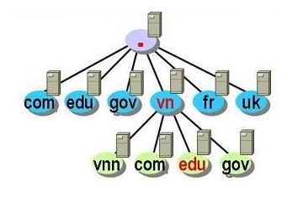

Slide 76
Simple DNS example
host surf.eurecom.fr wants IP address of gaia.cs.umass.edu
1. Contacts its local DNS server, dns.eurecom.fr
2. dns.eurecom.fr contacts root name server, if necessary
3. root name server contacts authoritative name server, dns.umass.edu, if necessary
root name server
2
4
5
3
local name server
dns.eurecom.fr
authorititive name server
dns.umass.edu
1
6
requesting host
surf.eurecom.fr
gaia.cs.umass.edu

Slide 77
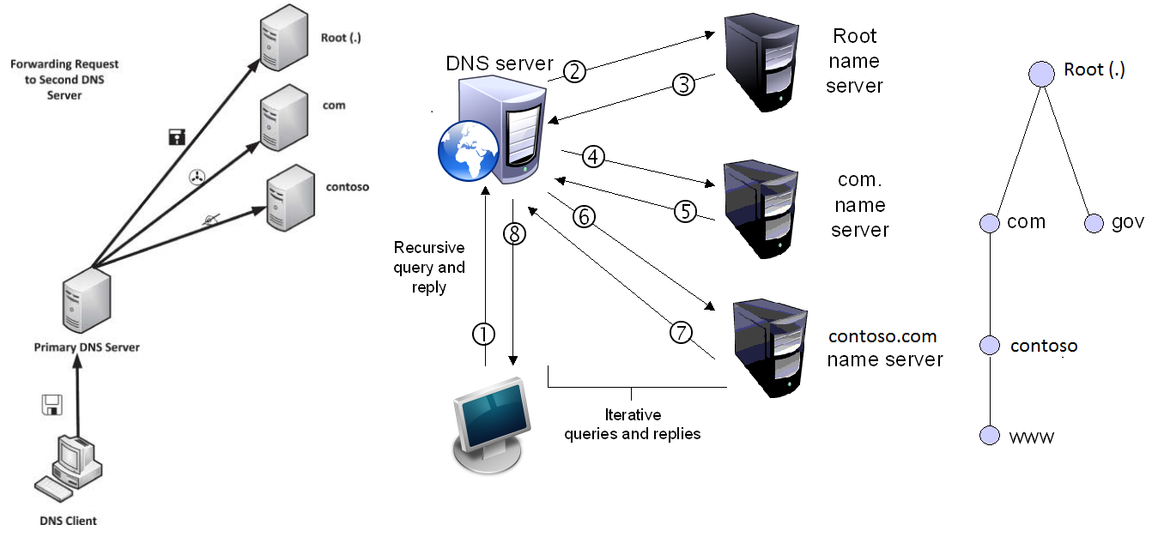

Slide 78
Các tên miền mức cao nhất
.com - công ty/ thương mại.
.edu/ac - giáo dục/ nghiên cứu giảng dạy
.gov - chính phủ
.org - tổ chức phi lợi nhuận
.mil - quân đội
.int - tổ chức quốc tế
.net - cung cấp mạng
Các tên miền mức cao nhất mã quốc gia
.au - Úc .ph - Philippines
.cn - Trung Quốc .sg - Singapore
.fj - fiji .uk - Anh
.id - Indonesia .us - Mỹ
.jp - Nhật .tw - Đài loan
.mn - Mông cổ .vn - Việt Nam
Tham khảo tại: http://www.iana.org/domains/root/db

Slide 79
Dịch vụ tầng Ứng dụng (Application)
Những vấn đề cần quan tâm đặc biệt chú ý:
typical request/reply message exchange:
client requests info or service
server responds with data, status code
message formats:
headers: fields giving info about data
data: info being communicated
control vs. data msgs
in-based, out-of-band
centralized vs. decentralized
stateless vs. stateful
reliable vs. unreliable msg transfer
“complexity at network edge”
security: authentication

Slide 80
Tóm tắt các dịch vụ ở tầng Ứng dụng (Application)
Các yêu cầu cung cấp dịch vụ:
độ tin cậy, băng thông và độ trễ
Mô hình hoạt động:
- client-server
Mô hình các dịch vụ truyền tin trên Internet:
connection-oriented, reliable: TCP
unreliable, datagrams: UDP
specific protocols:
http
ftp
smtp, pop3
dns
sockets
client/server implementation
using tcp, udp sockets

